Slide 1
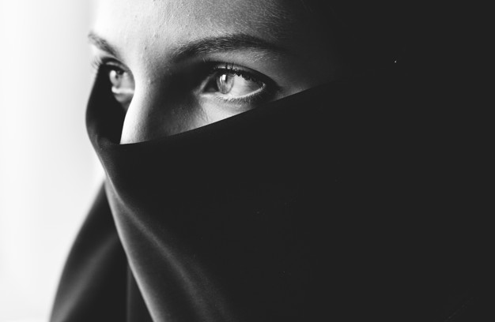
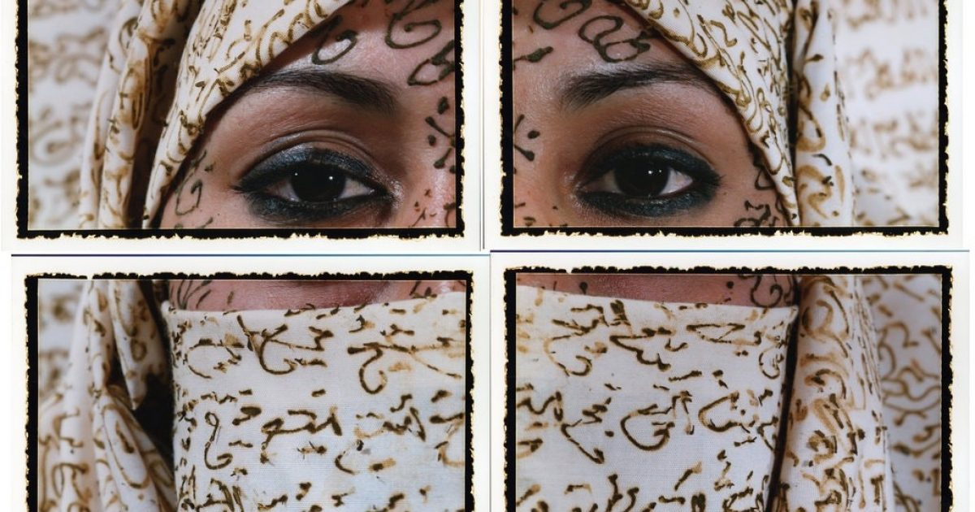
LA DONNA ISLAMICA
CLASSE 5C

Slide 2
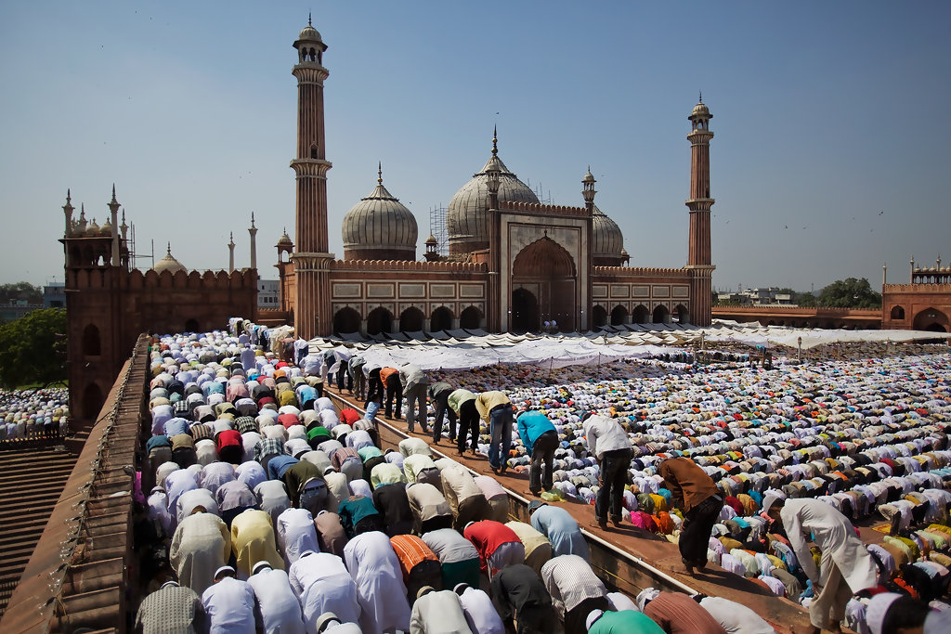
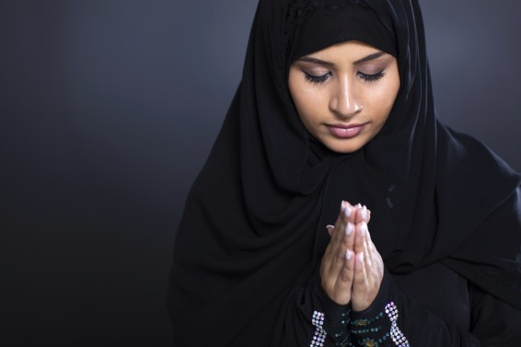
La condizione della donna presenta grandi differenze nei diversi paesi islamici. E’ importante ricordare che la cultura islamica e quella musulmana non si basano necessariamente sugli stessi valori, dato che , nonostante la cultura musulmana sia nata da quella islamica, nel corso dei secoli, diverse società musulmane si sono allontanate dall’originale cultura islamica
Per capire la donna nel mondo musulmano di oggi, bisogna far riferimento al Corano, il testo sacro islamico. Al suo interno sono riportati molti versetti dedicati alla donna e alla sua condizione, i suoi diritti e i suoi doveri dal punto di vista religioso e sociale

Slide 3
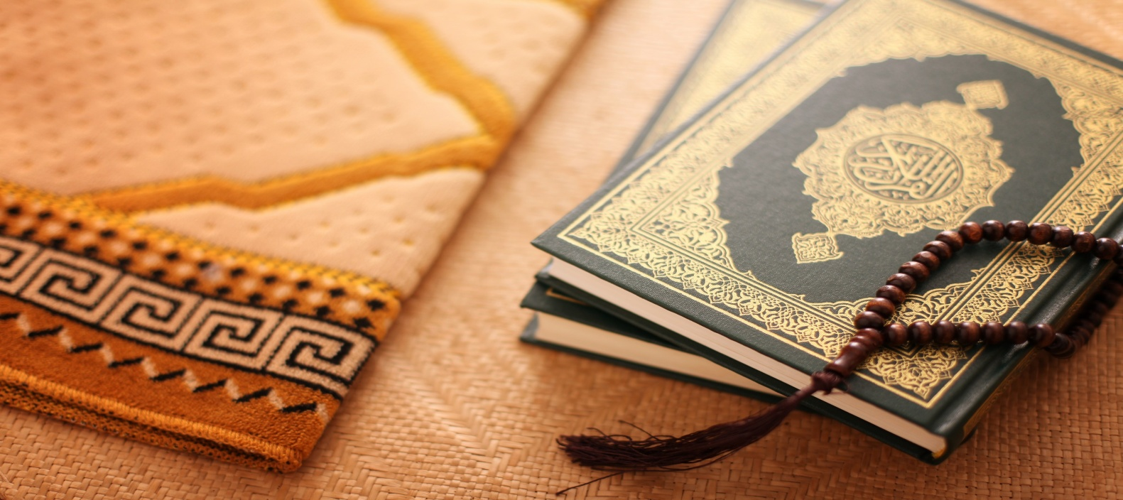
L’inferiorità della donna non è un destino
Dal punto di vista religioso, l’Islam pone la donna e l’uomo su un piano di completa uguaglianza. Secondo il Corano, il testo sacro islamico, le donne sono uguali agli uomini di fronte ad Allah.

Slide 4
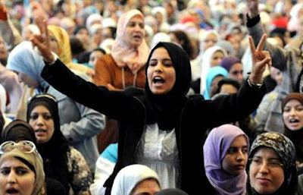
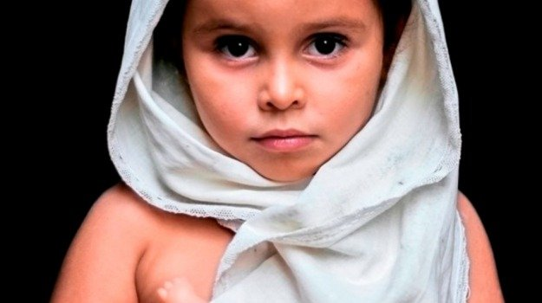
È giusto ricordare che i Paesi arabo-islamici adottano trattamenti molto diversi tra loro. I diritti delle donne non sono ovunque tutelati o comunque non sono tutelati alla stessa maniera. La condizione della donna, la libertà di culto, la dignità umana, la possibilità di autodeterminarsi, il rapporto tra vita privata e vita pubblica, sono solo alcune di queste questioni.
Per esempio una bambina è considerata “donna” dal momento in cui raggiunge la pubertà: si calcolano 60 milioni le spose con un’età inferiore a 13 anni. D’altra parte Maometto sposò Aisha all’età di 6 anni. Un’altra piaga per le donne nel mondo islamico è proprio questa dei matrimoni combinati: uomini, anche anziani, sposano bambine a causa di accordi interfamiliari.

Slide 5
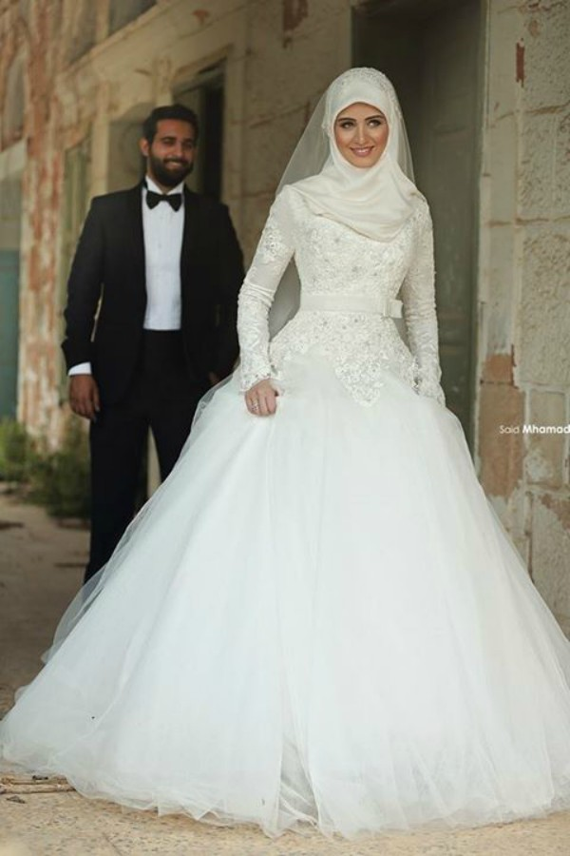
La donna islamica non può sposarsi con un uomo di un’altra religione, come la religione cristiana, invece l’uomo si può sposare con una donna di un’altra religione

Slide 6
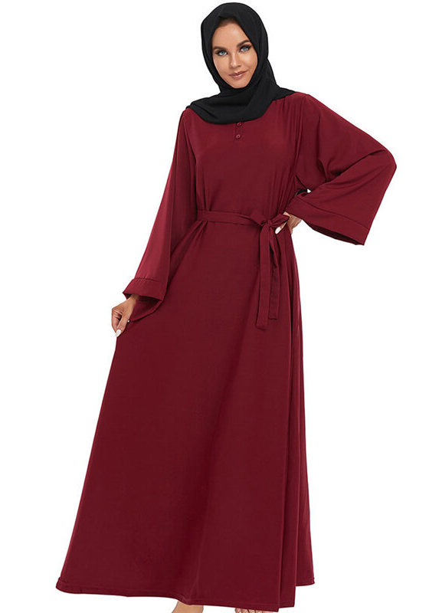
L’abbigliamento
Le donne musulmane indossano sempre
una veste lunga
che copre anche i piedi, a maniche lunghe ed è chiamata jilbab.
La testa è sempre coperta o da un mantello o da un velo.
La maggior parte hanno il colore nelle tonalità color terra.

Slide 7
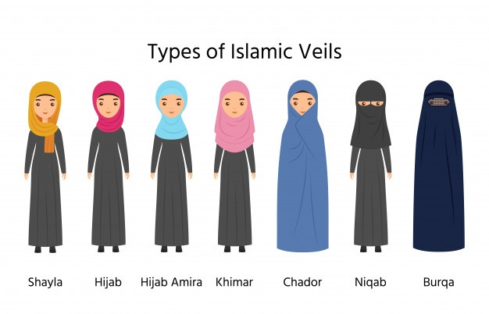
I veli
Solitamente le donne iniziano a coprirsi il capo durante l’età dello sviluppo.
Il velo più diffuso è hijab che copre il capo e il collo, ma lascia il viso scoperto.
I più coprenti sono invece il niqab, che lascia scoperti solo gli occhi e il burqa che ha l’apertura degli occhi coperta da una rete.

Slide 8
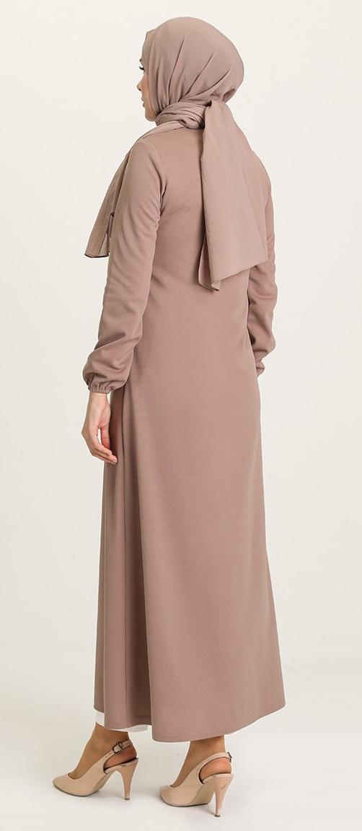
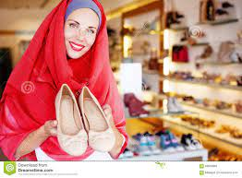
Le calzature
Le donne musulmane non devono avere i piedi scoperti nemmeno in estate.
I piedi vanno coperti con scarpe chiuse o calzini.
Non gli viene permesso di indossare scarpe aperte, mentre le scarpe con i tacchi possono essere indossate solo in presenza del marito perché sono ritenute provocanti.
Anche le pantofole di pelle non possono essere indossate perché mostrano la forma del piede.

Slide 9
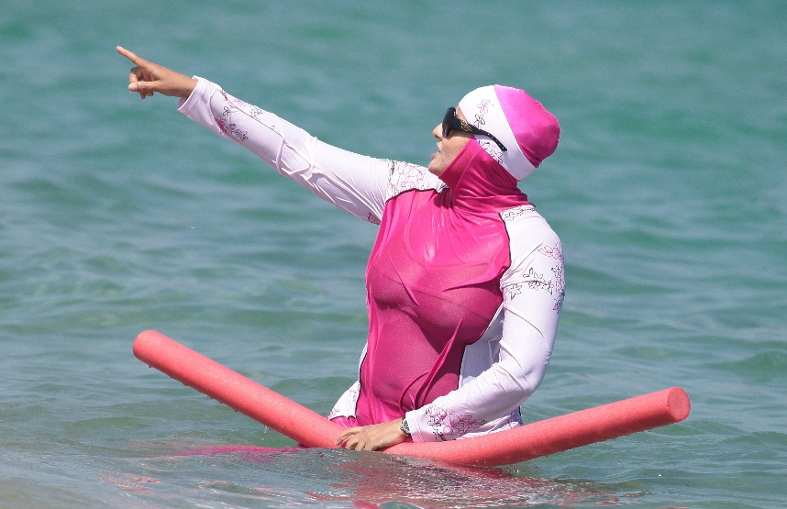
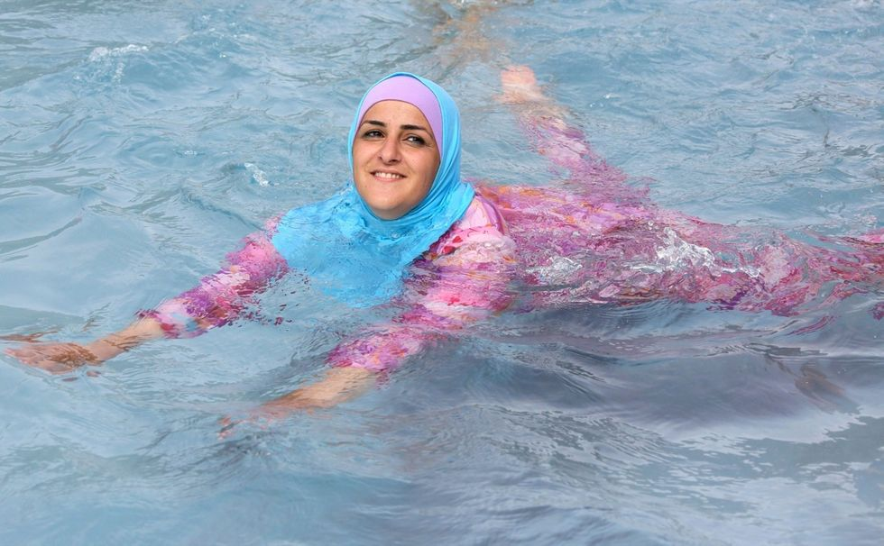
In spiaggia
Dato che la religione musulmana vieta di mostrare il corpo, anche per andare in spiaggia a fare un bagno vale lo stesso.
A loro è consentito fare il bagno con una lunga tunica bianca e sempre con il velo.
Alcune donne usano il burkini cioè il burka e bikini che consiste nell’indossare un costume, un leggins fino alle caviglie con una tunica lunga con cappuccio lasciando scoperti viso, mani e piedi.

Slide 10
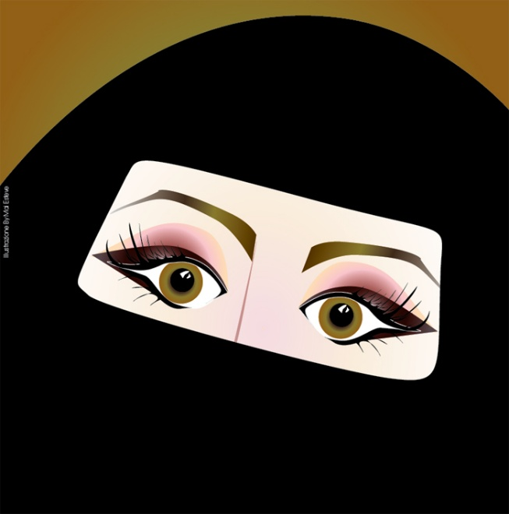
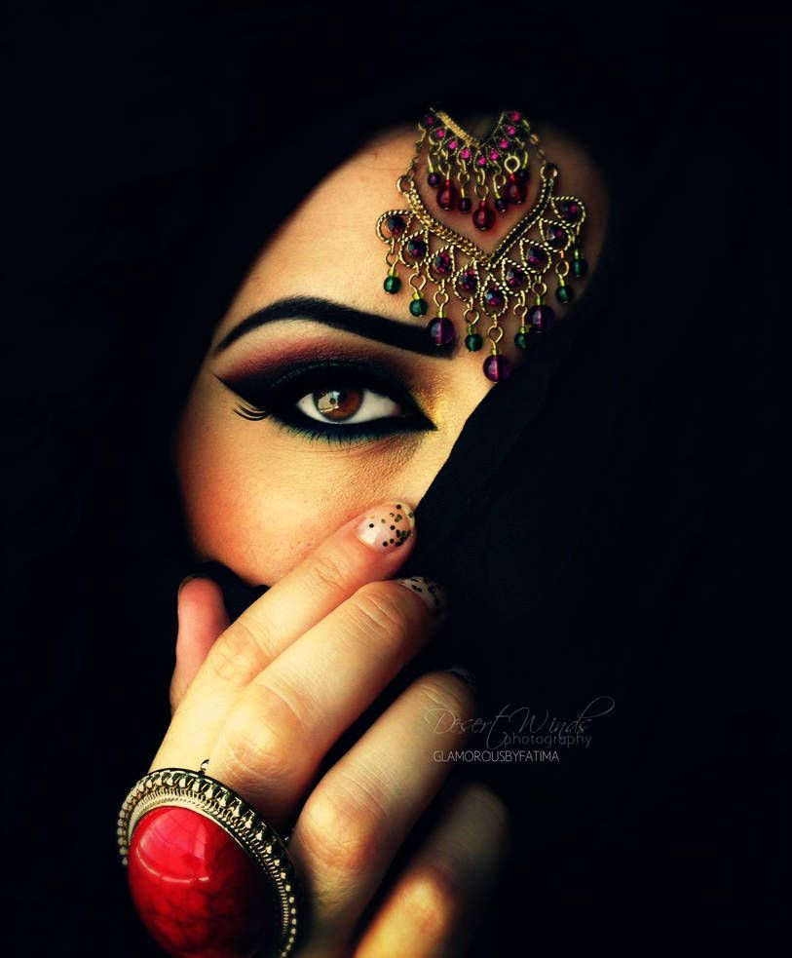
Trucco e parrucco
Alle donne è proibite la rasatura dei capelli perché è un trattamento riservato agli infedeli.
E’ concesso però accorciare i capelli accordando la lunghezza con il marito.
E’ proibito anche eliminare parte di sopracciglie mentre invece è possibile togliere la peluria dalle guance o dal labbro perché deturpano la loro bellezza.
Non è possibile portare unghie lunghe ed è meglio evitare lo smalto in pubblico.
In pubblico sono considerati «ornamenti ordinari» cioè consentiti la matita Kajal, l’hennè e anelli al dito.

